Slide 1
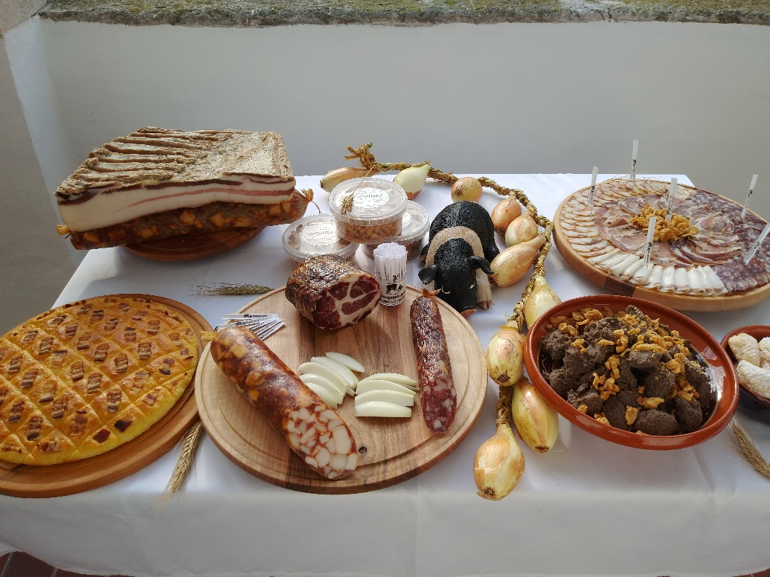
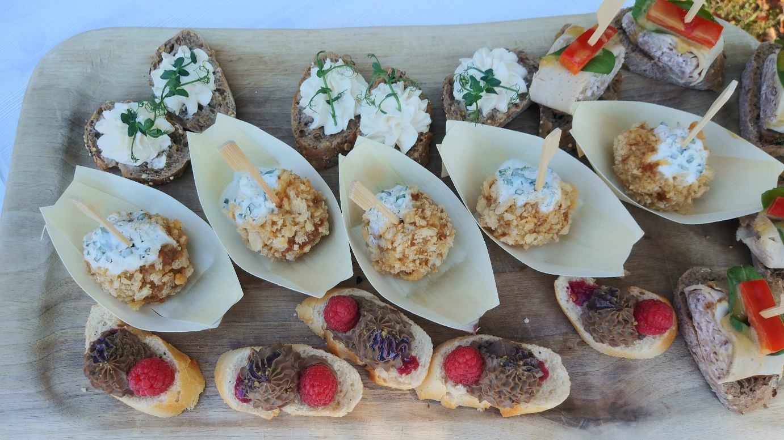
Sledljivost porekla pri pasmi krškopoljski prašič
Vodilni partner: KGZS, Kmetijsko gozdarski zavod Novo mesto
Ostali člani partnerstva: Kmetijski inštitut Slovenije, KGZS-Zavod Celje, kmetijska gospodarstva Ložar, Kamenik, Žgajnar, Dežman in Društvo za ohranjanje podeželske dediščine Belčji vrh ter Kunst 1966 Gostilna in Društvo rejcev krškopoljskih prašičev.
Tip projekta: EIP
Tematika projekta: prašičereja, modeli lokalne oskrbe
Praktični izziv: Mesnine krškopoljskega prašiča na trgu beležijo dodano vrednost zaradi okusnosti in razmerja med omega 3 in 6 maščobnimi kislinami. Zato se pojavljajo potvorbe. S projektom smo iskali način za izvedbo genetskega nadzora.
Obdobje trajanja projekta: nov. 2019 - nov. 2022
Višina odobrenih sredstev: 338.779,65 €
Sledljivost porekla pri pasmi krškopoljski prašič
Namen in cilji projekta: Razširiti trženje mesnih izdelkov iz prašičev krškopoljske pasme na območju Slovenije. Zagotoviti dokumentacijsko sledljivost individualne oznake prašičev krškopoljske pasme od rojstva prek linije klanja do končnega potrošnika, ter imeti genetsko metodo za nadzor sledljivosti.
Pričakovani rezultati: Oblikovati zanesljivo, hitro in cenovno sprejemljivo metodo za preverjanje izdelkov, ki se tržijo kot izdelki iz prašičev krškopoljske pasme, ter prispevati k strateškim ciljem ohranjanja genskega vira – avtohtone pasme, ohranjanja biodiverzitete in diverzitete hrane ter prispevka k ohranjanju okolja, saj gre za manj intenzivne reje, ki manj bremenijo okolje..
Dosedanji rezultati projekta: Izvedli smo odvzem preko 800 vzorcev prašičev krškopoljske pasme ter za primerjavo tudi 50 vzorcev drugih pasem in hibridov prašičev ter jih genotipizirali. Izbrali smo več metod po katerih lahko ovržemo ali potrdimo, če meso, mesni izdelek ali jed izvira izključno iz prašičev krškopoljske pasme (lahko mu je dodano meso druge živalske vrste, kar mora biti zapisano na deklaraciji).
Zaključek: Oblikovana je metoda in protokol, ki omogoča nadzor nad izvorom mesnih izdelkov in jedi, označenih kot izdelek ali jed iz prašičev krškopoljske pasme. Mesečno je odvzetih 5-15 takšnih vzorcev. Ugotovitve potvorb izvora so posredovane inšpekcijskim službam, saj gre v primeru potvorb za večje število kršitev (zavajanje potrošnikov, kršitev sledljivosti izvora mesa, ...).
Pogled kmeta:
ČE NEKDO OZNAČI ŽIVAL ALI IZDELEK, DA JE IZ PRAŠIČEV KRŠKOPOLSJKE PASME, SE MORA ZAVEDATI, DA IZVOR LAHKO PREVERIMO. ODKRITI KRŠITELJ OBIČAJNO PRENEHA Z IZVAJANJEM DEJAVNOSTI.
Pogled svetovalca:
KRŠKOPOLJSKI PRAŠIČ SLOVI PO IZREDNI KAKOVOSTI MESA IN UGODNEJŠEM RAZMERJU MED OMEGA 3 IN 6 MAŠČOBNIH KISLIN ZA PREHRANO ČLOVEKA. ZATO JE POMEMBNO, DA JE LE IZDELEK IZ KRŠKOPOLJSKIH PRAŠIČEV TAKO TUDI DEKLARIRAN.
Pogled raziskovalca:
GENOTIPIZACIJA JE ORODJE, KI NAM PODA ŠTEVILNE PODATKE O ŽIVALI. MANJ KOT 1 % JIH UPORABIMO ZA POTRDITEV POREKLA. MNOGIH PODATKOV DANES ŠE NE RAZUMEMO. S ČASOM JIH BOMO SPOZNALI IN JIH UPORABILI PRI ODBIRI.
Kontaktni podatki vodilnega partnerja: KGZS - Zavod Novo mesto
Kontaktni podatki predstavitelja posterja : Andrej Kastelic, andrej.kastelic@kgzs-zavodnm.si
Spletna stran projekta: www.kmetijskizavod-nm.si

